Slide 1
УТИЦАЈ КЛИМАТСКИХ ВАРИЈАЦИЈА НА ПЧЕЛАРСТВО У РЕГИЈИ
Нада Рудан / Републички хидрометеоролошки завод
N.Rudan@rhmzrs.com

Slide 2
климатске варијације (<30год) са учесталим неповољним временом за развој ‎пољопривреде. И пчеларство у Републици Српској увелико зависи од временских прилика.‎
Претходне двије деценије су обиљежене вишегодишњим сушама у вегетационом периоду, ‎ређе и екстремном влагом, изузетно високим температурама ваздуха, те појавом позних ‎мразева све јачег интензитета.
Вјетар је у скретању ка јужним смјеровима, појачаног интензитета и има утицај на повећање температуре (фенски ефекат).
У овом раду ће се презентовати стање климе и климатска варијација током протекле 2-3 ‎деценије.‎
‎

Slide 3
Због екстремног времена производња меда у региону драматично опада.‎
Температуре у априлу и мају 2021су биле веома ниске што је нашкодило ‎активности пчела.
Јачи интензитети падавина пустоше хранилишта пчела приморавајући их да остану у ‎кошницама, као што је било априла и маја 2014 због чега су пчелари приморани да их прихрањују.
средња минимална температура ваздуха
реф. период 1950-2021 | јан | феб | мар | апр | мај | јун | јул | авг | сеп | окт | нов | дец | Тмин средња
просјек | -3.6 | -2.5 | 0.4 | 4.2 | 8.4 | 11.9 | 13.6 | 13.5 | 10.0 | 5.9 | 2.0 | -1.8 | 5.2
максимум | 1.0 | 2.2 | 4.3 | 7.5 | 11.1 | 15.0 | 16.2 | 16.2 | 12.8 | 9.3 | 6.3 | 2.1 | 6.8
год.макс. | 2014 | 2014 | 2001 | 2018 | 2003 | 2003 | 1994 | 1992 | 1994 | 1966 | 2019 | 1959 | 2014
минимум | -9 | -11 | -5 | -1 | 5 | 10 | 11 | 10 | 8 | 2 | -3 | -6 | 3
год.мин | 1964 | 1956 | 1987 | 2021 | 2021 | 1984 | 1984 | 1976 | 1971 | 2021 | 1988 | 2001 | 2021
Количина падавина
реф. период 1950-2021 | јан | феб | мар | апр | мај | јун | јул | авг | сеп | окт | нов | дец
максимум | 148 | 163 | 157 | 135 | 172 | 150 | 153 | 159 | 193 | 242 | 220 | 196
год.макс. | 2021 | 1969 | 1962 | 2014 | 1978 | 2009 | 1972 | 2006 | 1996 | 1974 | 1962 | 1999
минимум | 2 | 8 | 3 | 8 | 14 | 14 | 7 | 2 | 5 | 0 | 10 | 0
год.мин | 1964 | 1993 | 2012 | 2007 | 1973 | 2000 | 1988 | 1962 | 1956 | 1965 | 1953 | 2015

Slide 4
Европа, средња температура ваздуха 1951-2021 2021 најхладнија у 30 посљедњих година

Slide 5
Тренд пораста Тср с климатског аспекта у границама нормалног опсега
Анлиза средње температуре ваздуха за Републику Српску за период 1950-2021 показује ‎да је време, дефинисано 30 годишњим периодом, топлије током посљедње две деценије, да ‎је тридесетогодишња средња температура ваздуха (клима) на горњој граници опсега нормале, али још ‎не прелази тај оквир.‎ То нам говори да се клима није значајније промјенила иако се време у појединачним годинама доста мијењало попримајући екстремни карактер.
Временске осцилације од дана до дана су далеко израженије и дневни рекорди се обарају, како топли тако и хладни, нарочито у источном дијелу Српске.
Током посљедње 3 деценија термички услови на мјесечном нивоу су били чешће у категорији изузетно изнад нормале, ‎мада је било и хладнијих мјесеци од 70год просјека (примјер ‎07-01-2017 обара дневни рекорд хладноће).‎
.‎ Са аспекта штете од позних мразева учесталост није од значаја, довољан је један дан у априлу или мају, са јачим мразом да направи велику штету воћњацима и медоносном биљу

Slide 6
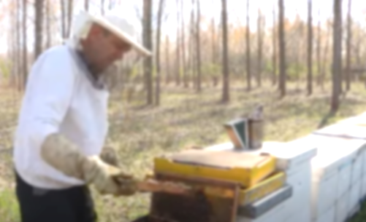
КОРЕЛАЦИЈА ТЕМПЕРАТУРЕ И СУНЧЕВОГ ЗРАЧЕЊА
Мјерења показују да је најтоплије време на нашим просторима било у годинама 2019;1794;1811;2014;1863;2018;1834;2000;2020;2008.
Повратни период екстремно топлих година је преко 200 година

Slide 7
ВРЕМЕНСКА ВАРИЈАБИЛНОСТ ПОЈЕДИНАЧНИХ ГОДИНА СА 100-ГОД ВРЕМЕНСКОМ ДИСТАНЦОМ 1780-2021/КЛИМАТСКИ ПЕРИОД

Slide 8
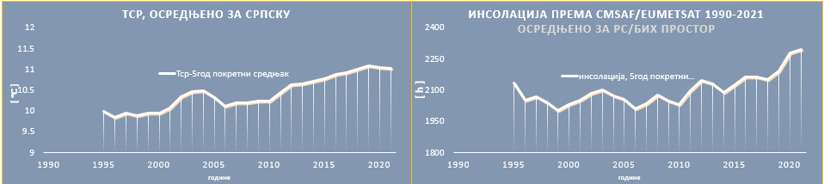
Разлог знатно топлијег времена, нарочито 2021 и рекордно топле 2019 је повећање сунчевог зрачења и инсолације, и вјетар увидом у сателитским ‎мјерењима; регионална атмосферска циркулација фаворизује јужне вјетрове који додатно повећавају температуру.

Slide 9
ЕКСТРЕМНИ ВРЕМЕНСКИ УСЛОВИ ПОЗНИ МРАЗ
Дневна анализа средњег датума појаве позног мраза у Бањалуци указује да је климатски просјек помјерен за 4 дана ‎уназад. Оно што је забрињавајуће је да је априлски мраз све јачи током посљедње две деценије за период анализе 1950-2021. Ови ‎хладни екстреми, без обзира што су ређи од топлих, су опасни за пољопривреду јер је довољан један ‎овакав дан да девастира приносе и њихова мала честина појаве нема позитивну страну. Позни мраз у појединачним ‎годинама, као што је 2016, био је 26.априла (-1°С, Бањалука). Може да се деси чак и почетком маја ‎месеца, као 1970. и 1995. године.‎
Сличан закључак се изводи за рани мраз који је све јачи, мада је просјечан дан појаве помјерен за 7 дана ‎унапред.‎

Slide 10
Екстремни временски услови: суше/поплаве
2011 је била најсушнија од 1860 досад.
2021, 2003, 2011 и 2000 с најмањом количином падавина у вегетационом периоду
2003, 2017 и 2000 највећи дефицит влаге према разлици киша/испаравање (евапорација)
2014, 2010, 2002 екстремно влажне године-највеће падавине у 70 година за вегетациони период

Slide 11
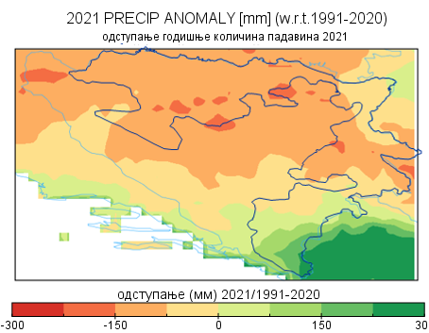
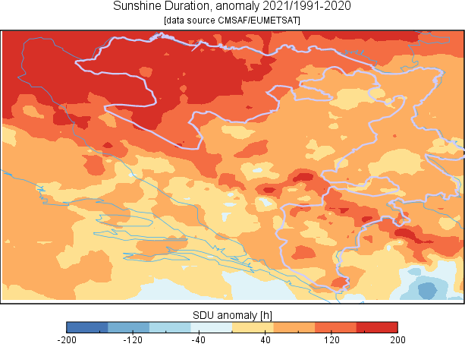
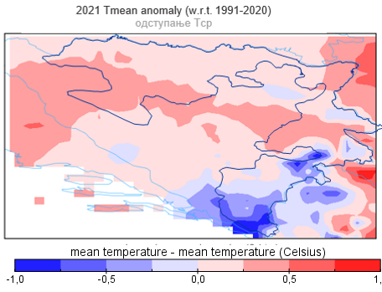
Аномалије 2021 према климатској нормали 1991-2020

Slide 12
Екстремни временски услови Тренд повећања интензитета вјетра
Осим високих температура ваздуха, обарају се рекорди најјачег вјетра током задње 2-3 деценије што је неповољно за пчеле

Slide 13
Активност пчела је у директној зависности од термичких услова околине. При ниским ‎температурама пчеле се организују унутар саме кошнице у тзв зимско клупко.
Кад је ‎напољу хладно и температура не прелази 8 степени пчеле не излазе из кошница и не ‎комуницирају с природом;
Просјечан број дана испод 9 степени за период 1991-2020 од марта до септембра је 9 и за за 4 дана већи у односу на 1961-1990;
У појединачним годинама тај број је износио: 2021 7; 2020 6; 2019 5; 2018 14; 2012 3 ….

Slide 14
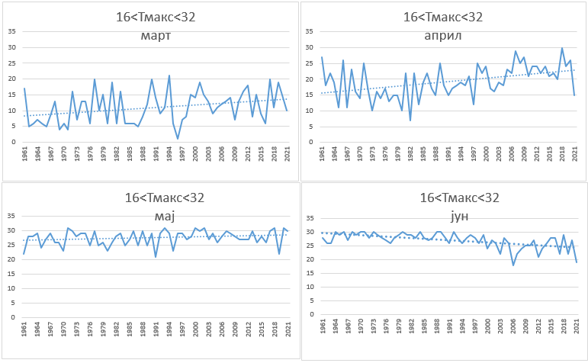
Оптимални услови 16<Тмакс<32
Оптимални услови током марта и априла су израженији док су у љетњим мјесецима лошији због високих температура преко 32 степена
Кад је температура од 9 до 16 степени кретање је повремено, док је оптимална ‎температура између 16 и 32.
Када су велике жеге са температуром преко 32 степена ‎пчеле не иду на испашу и не праве мед.‎

Slide 15
према реанализи Тср која је прошле године урађена у оквиру пројекта HISTALP за Алпски регион, на основу периода од 1780. године надаље, нема индиција да ће се температура надаље значајно повећавати за југоисточни део тог региона, коме и Република Српска припада. То је у складу са дугорочним трендом према подацима којима РХМЗ располаже.
Међутим, CLIMAPROOF пројекције значајног пораста температуре од преко 2 степена у далекој будућности, рађене на основу постојећих климатских модела и сценарија, с уграђеним фактором зависности Тср од СО2 не могу се потврдити основу наших расположивих података и трендова за Републику Српску и Босну и Херцеговину. Будући да активност Сунца слаби у наредним деценијама, вероватнији је опадајући вишедеценијски тренд.

Slide 16
ОПТИМАЛАН КЛИМАТСКИ ПЕРИОД/ варијације климе
℃

Slide 17
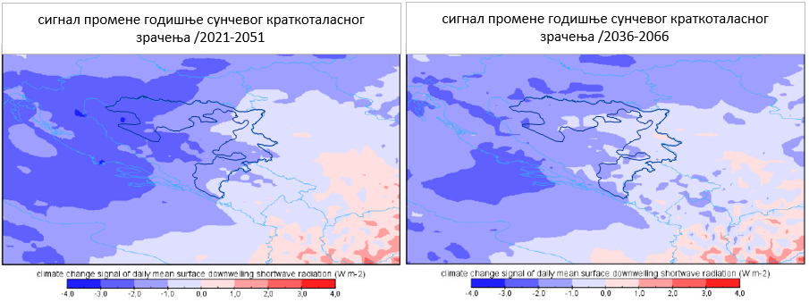
Сигнали промјене према CLIMAPROOF

Slide 18
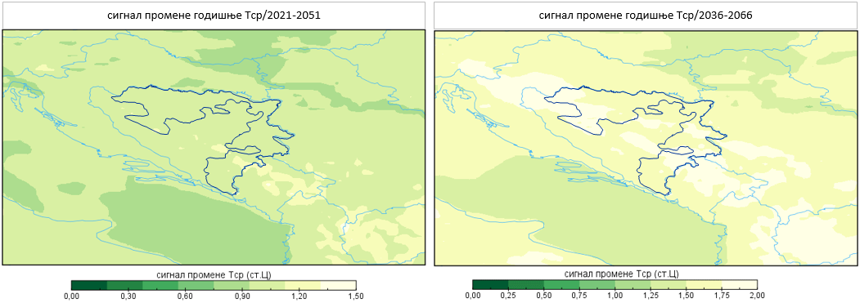
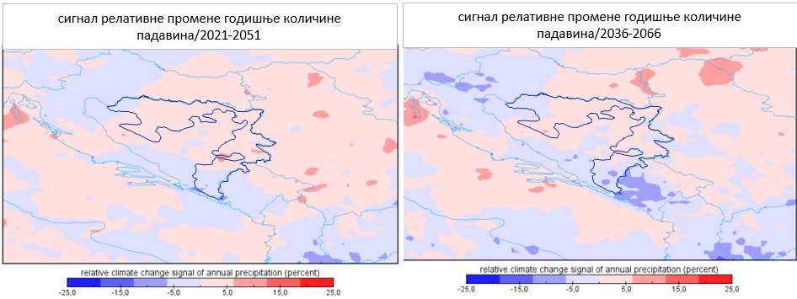
С обзиром да распон нормалног опсега Тср за Српску износи 1,4степен (од доње до горње границе нормале), пројектована температура за 2021-2051 не прелази горњу границу нормале.
CLIMAPROOF референтни период је 1981-2010

Slide 19
Хвала на пажњи!

